Slide 1
使用者使用說明

Slide 2
開啟VPN連線

Slide 3
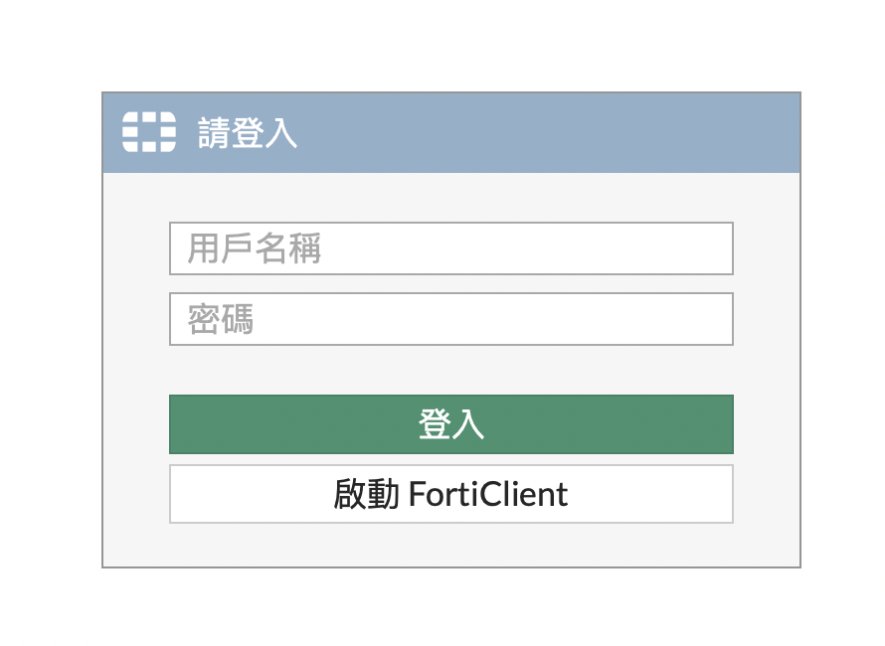
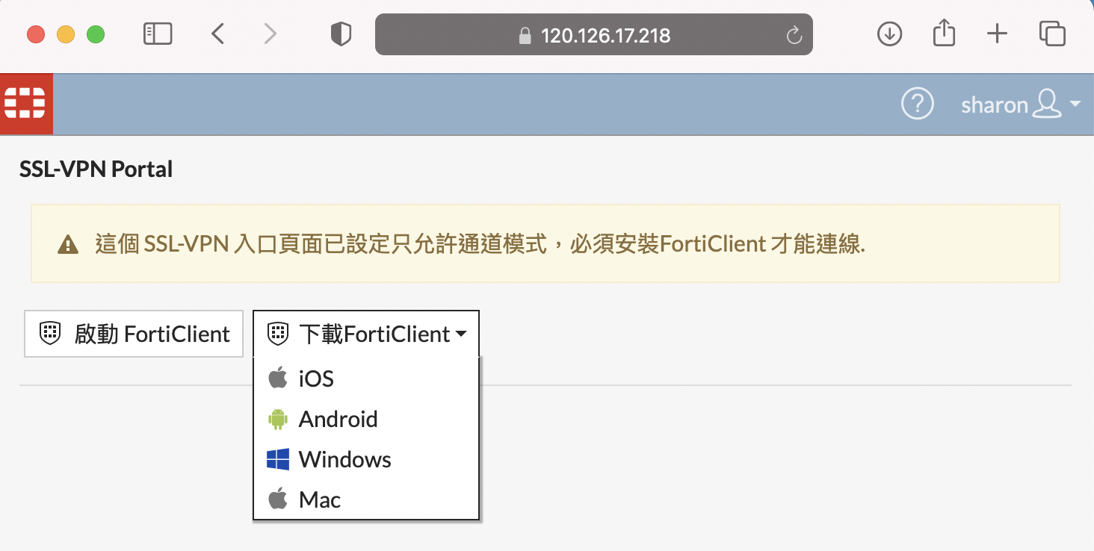

環境(下載開啟VPN軟體)
https://120.126.17.218:30443/sslvpn/portal.html#/
*用戶名稱、密碼請輸入VPN帳密*

Slide 4
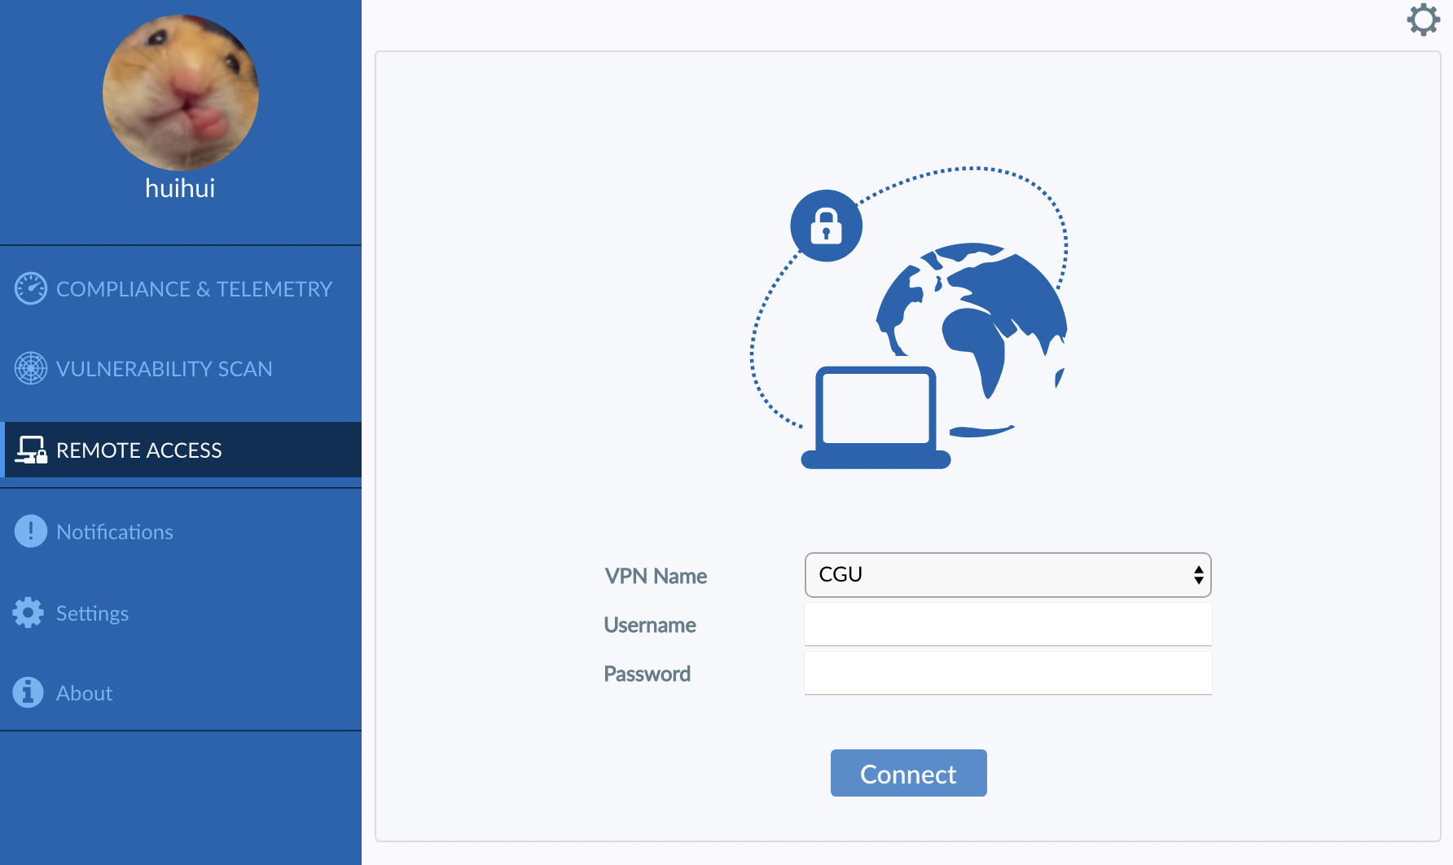
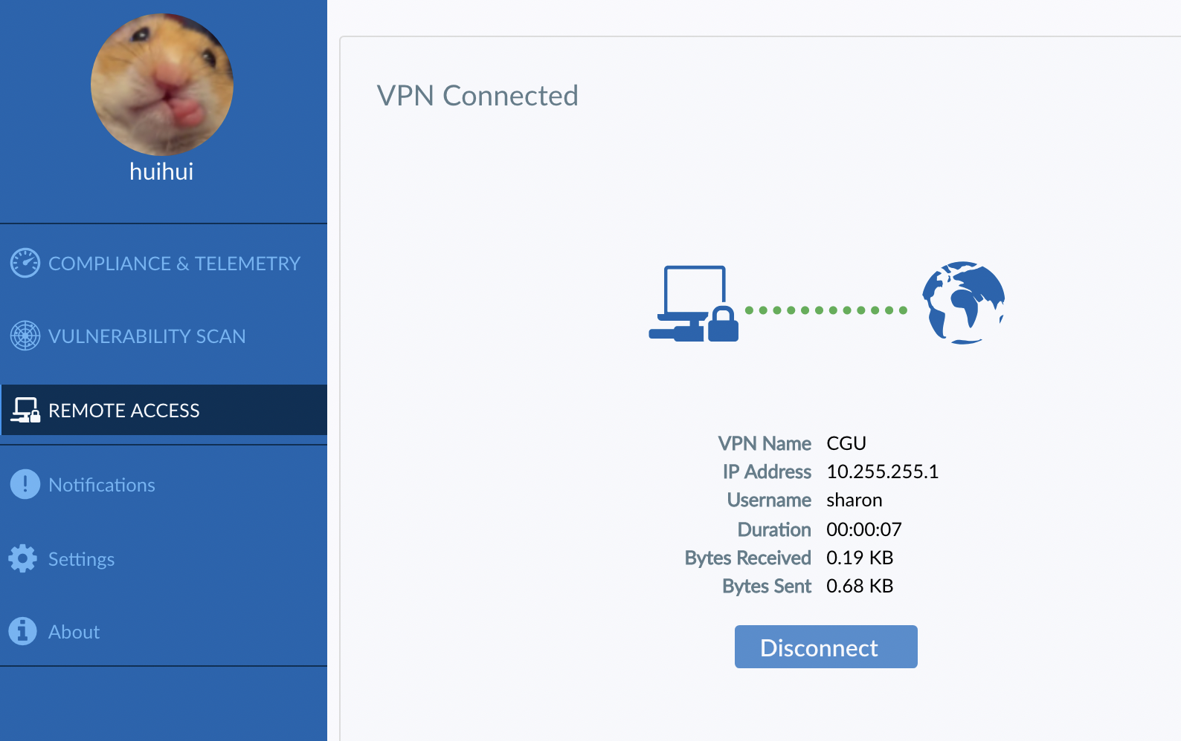
*輸入VPN帳密*
*連線成功*

Slide 5
登入VPN成功後即可使用遠端桌面
進入桌面後需要載自己對應的NVIDIA

Slide 6
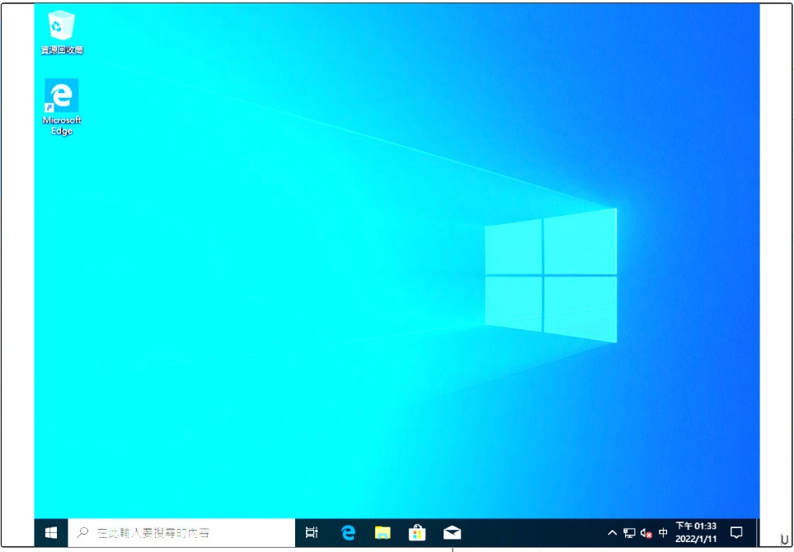
進入到遠端桌面

Slide 7
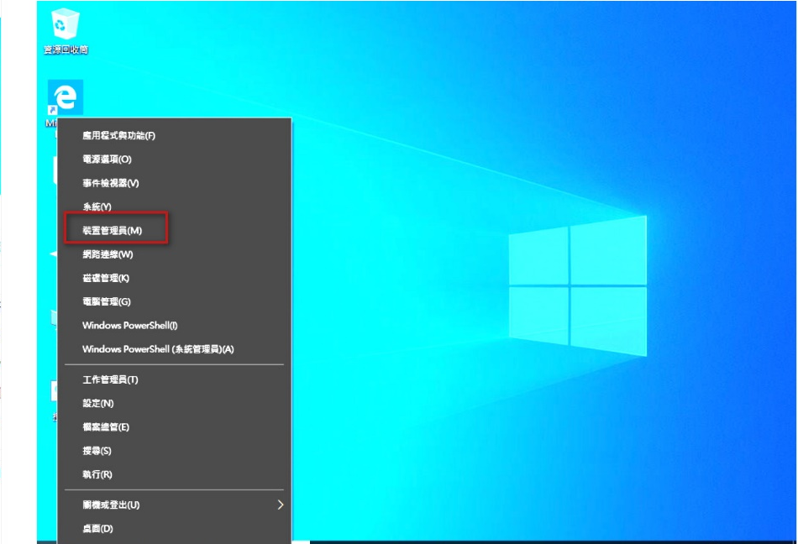
選擇裝置管理員

Slide 8
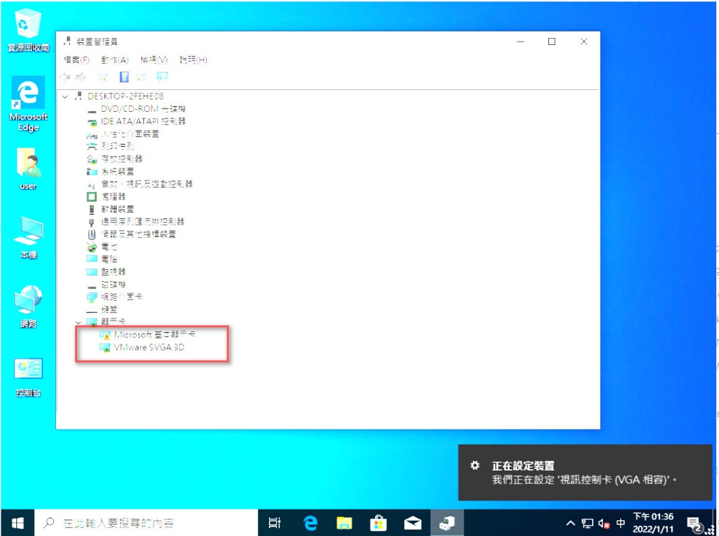
查看是哪張GPU

Slide 9
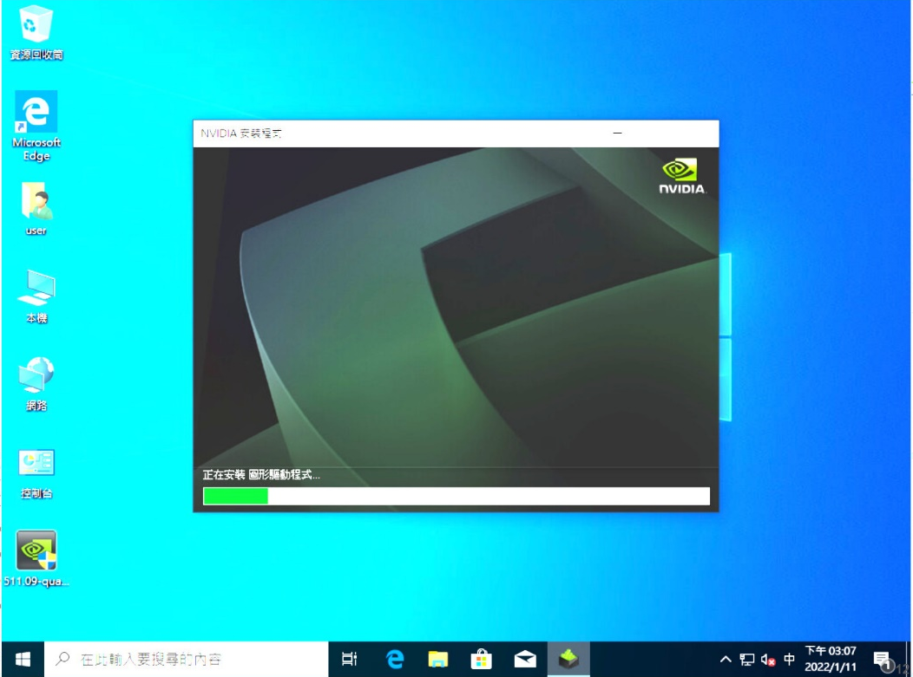
下載對應軟體

Slide 10
